Slide 1


Resumen de configuraciones
Lic. Lucía Salazar – Lic. Yanina Medina

Slide 2
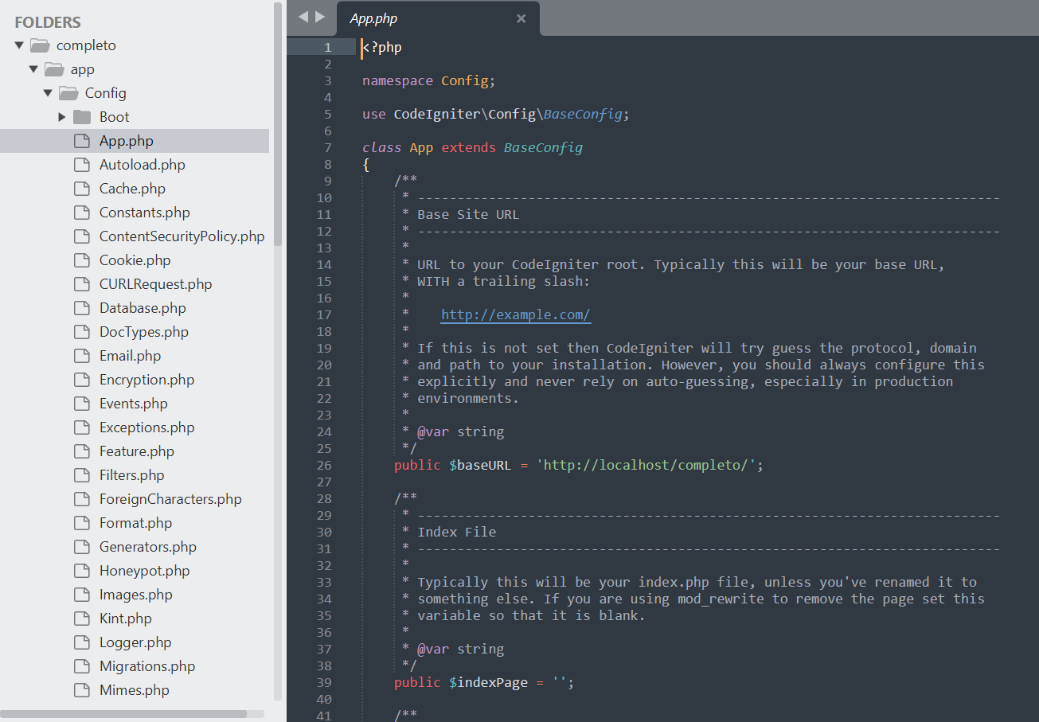
1- Controlar las configuraciones en los archivos de la carpeta Config.
- Línea del $baseURL
- Línea del $indexPage

Slide 3
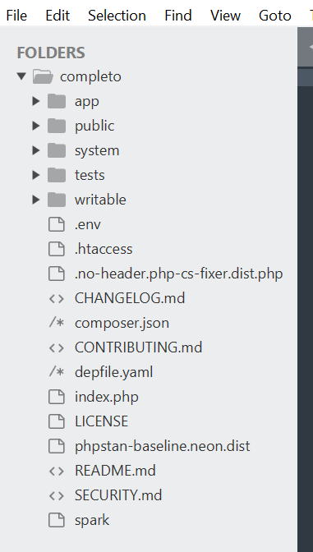
2. Quitar los archivos .htaccess e index.php de la carpeta “public”.
3. Moverlos a la raíz del Proyecto. 4. Colocar la carpeta assets en la rais del proyecto

Slide 4
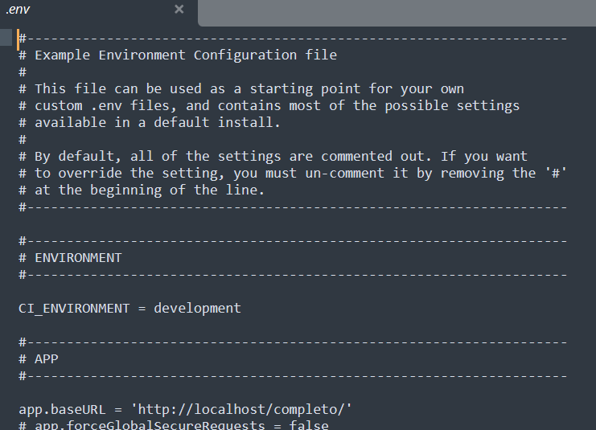
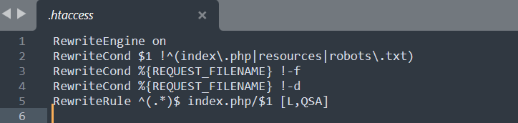
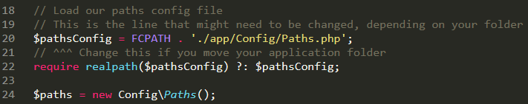
4. Controlar las configuraciones en los archivos:
.env
.htaccess
.index.php

Slide 5
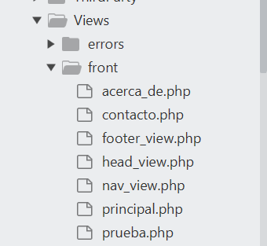
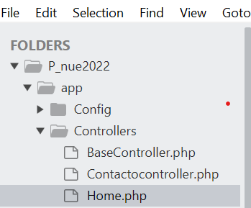
5- Codificar el controlador “Home” de acuerdo a su proyecto.
6- Estructurar en partes las distintas “vistas” (view) de su proyecto.

Slide 6
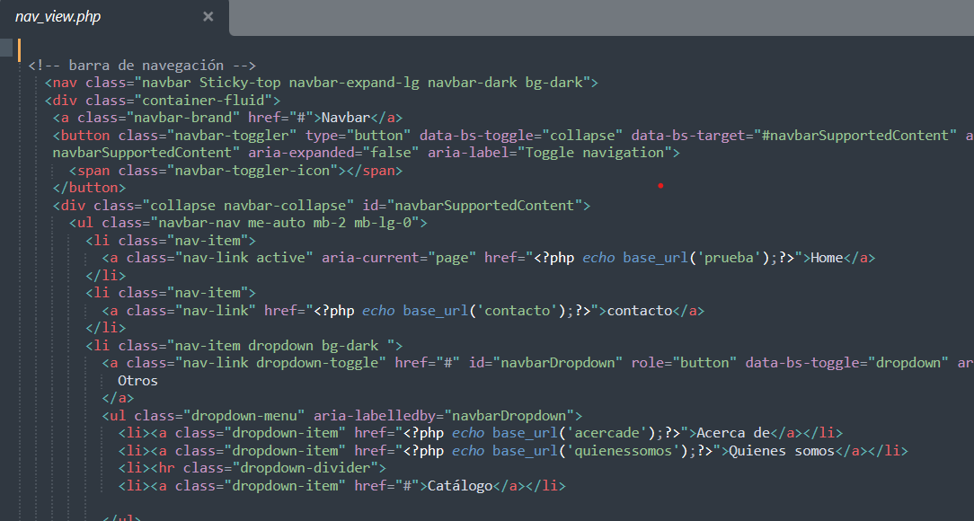
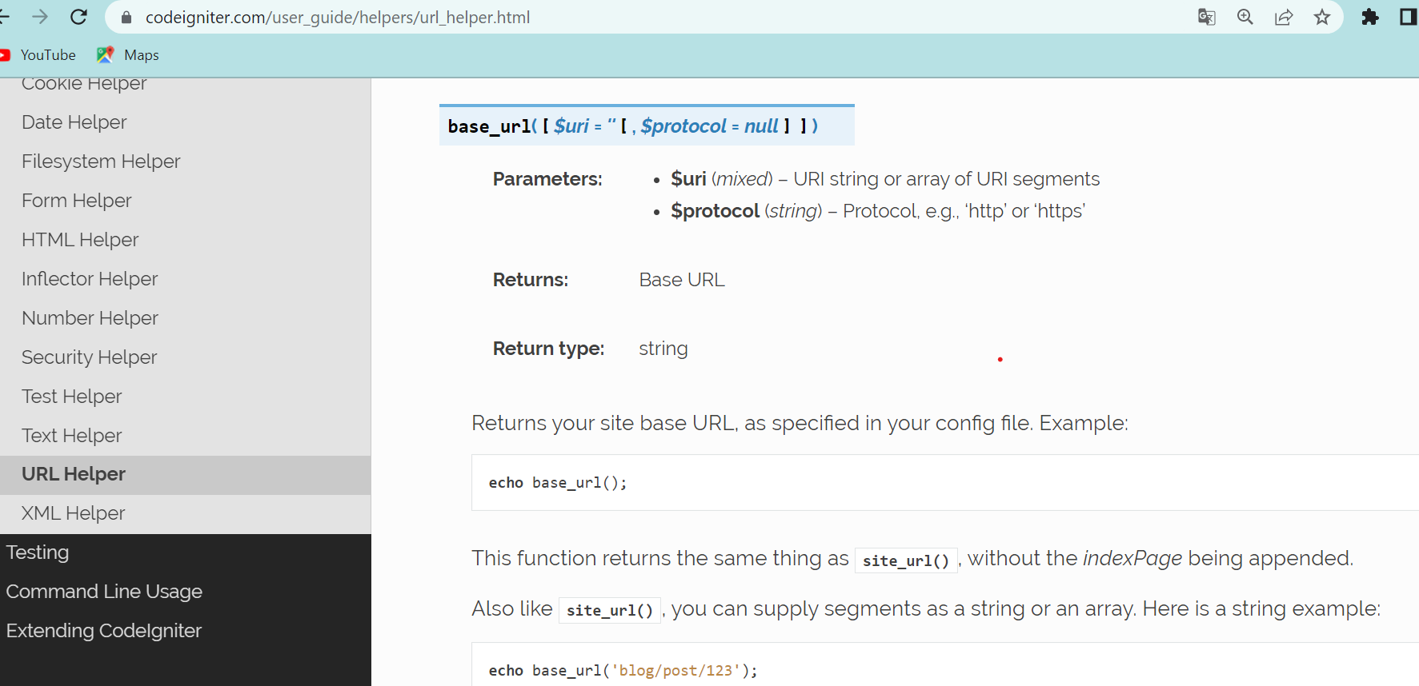
8- Recordar los conceptos de la instrucción php “echo_base url”
7- Recordar los url del menú de navegación.
Ayuda ruteo: https://www.desarrollolibre.net/blog/codeigniter/manejando-las-rutas-y-urls-en-codeigniter-4
-https://www.desarrollolibre.net/blog/codeigniter/manejando-las-rutas-y-urls-en-codeigniter-4
-https://www.codeigniter.com/userguide3/helpers/url_helper.html?highlight=base_url#base_url
Notes:
tenemos un mecanismo para indicar que función del controlador va a procesar que URL mediante las rutas.
Tipo de rutas
En Codeigniter 4, tenemos múltiples tipos de rutas que podemos emplear según el método a emplear, es decir, si empleamos rutas de tipo get, significa un solamente van a poder resolver las peticiones de tipo, get, ahora si nos interesa enviar un post, que generalmente lo empleamos para por ejemplo, guardar datos desde un formulario, tenemos que crear una ruta de tipo post:

Slide 7
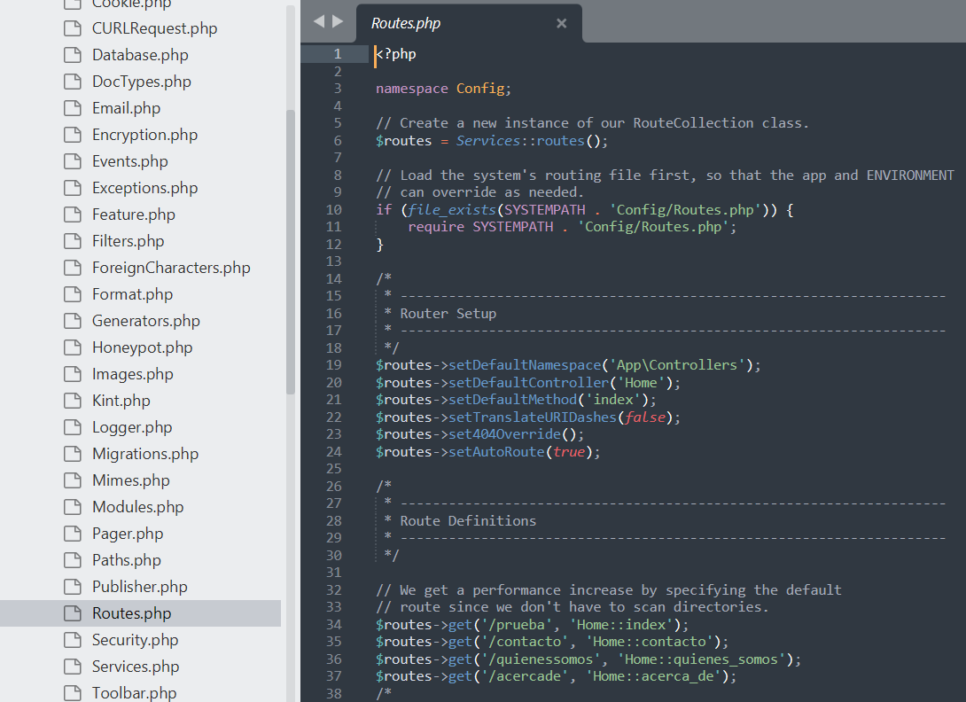
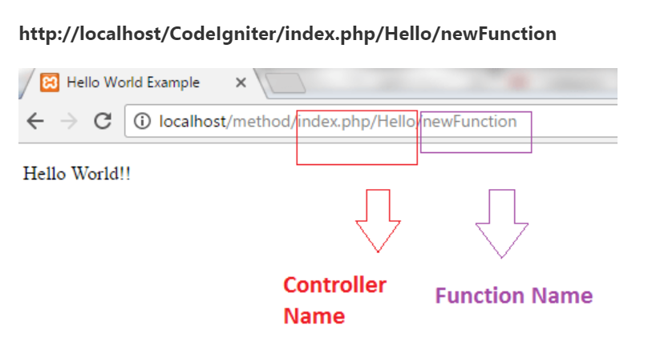
9- Ruteo: Composición de las rutas
Al igual que ocurre en la mayoría de los frameworks que trabajan con la capa de ruteo, básicamente definen 3 parámetros básicos:
La URI
El controlador
La función dentro del controlador, que es la que se va a encargar de hacer el proceso
→Atención: En este ejemplo tenemos el index.php
Notes:
La clase URI proporciona métodos que lo ayudan a recuperar información de sus cadenas URI. Si utiliza el enrutamiento URI, también puede recuperar información sobre los segmentos redirigidos.
Nota
El sistema inicializa automáticamente esta clase, por lo que no es necesario hacerlo manualmente.
Una ruta toma la ruta URI (/) a la izquierda y la asigna al controlador y al método (Home::index) a la derecha, junto con los parámetros que deben pasarse al controlador. El controlador y el método deben enumerarse de la misma manera que usaría un método estático, separando la clase y su método con dos puntos, como Users::list.
Si ese método requiere que se le pasen parámetros, se enumerarán después del nombre del método, separados por barras diagonales:

Slide 8

Gracias
Lic. Lucía Salazar y Lic. Yanina medina
Notes:
U

